Slide 1
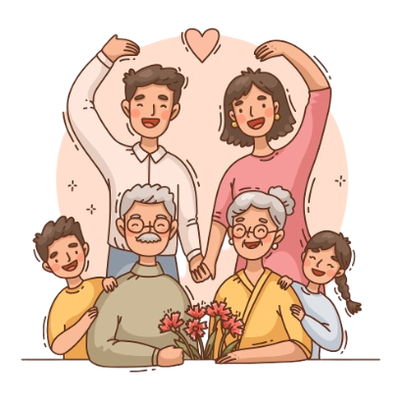
CHỦ ĐỀ 4
XÂY DỰNG
GIÁ TRỊ
GIA ĐÌNH

Slide 2
Thảo luận nhóm đôi
Gia đình là tế bào của xã hội. Giá trị của gia đình là gốc rễ cho mỗi con người hình thành và phát triển. Các giá trị của gia đình có vai trò quan trọng trong việc định hình nhân cách con người, nhất là ở giai đoạn thanh thiếu niên.

Slide 3
Khi mỗi cá nhân xác định được những giá trị gia đình tích cực thì sẽ thực hiện những việc làm phù hợp để xây dựng, gìn giữ và phát huy các giá trị đó.

Slide 4
NHIỆM VỤ 1
Tìm hiểu ảnh hưởng của giá trị gia đình đối với cá nhân và xã hội

Slide 5
HĐ 1
Xác định các giá trị mà mỗi gia đình thường mong muốn xây dựng
Giá trị gia đình bao gồm những nguyên tắc, chuẩn mực trong giao tiếp ứng xử, trong hành vi đạo đức, trong giáo dục con cái, trong các mối quan hệ và ý thức đối với xã hội.
Giá trị gia đình có vai trò
quan trọng đối với sự phát triển của mỗi cá nhân và việc thực hiện chức năng xã hội, là nơi kết nối, gắn kết các thế hệ, giữ gìn, phát huy những chuẩn mực, giá trị, tinh hoa văn hoá dân tộc, đồng thời có vai trò duy trì sự ổn định, phát triển
của xã hội.

Slide 6
Em hãy nêu một điều mà em cho đó là giá trị mà gia đình em mong muốn xây dựng và những biểu hiện nào thể hiện giá trị đó ở gia đình em?

Slide 7
- Tính trách nhiệm
- Yêu thương
- Chia sẻ
- Bình đẳng
- Công bằng
...
Giá
trị
gia
đình

Slide 8
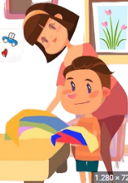
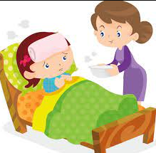
Ảnh hưởng của giá trị gia đình đối với cá nhân mỗi người
Chăm sóc tinh thần bản thân để có thái độ tích cực trong cuộc sống.
Giúp các thành viên sống có trách nhiệm và quan tâm, chia sẻ giúp đỡ nhau.
Động lực cho mỗi người cố gắng trong cuộc sống

Slide 9
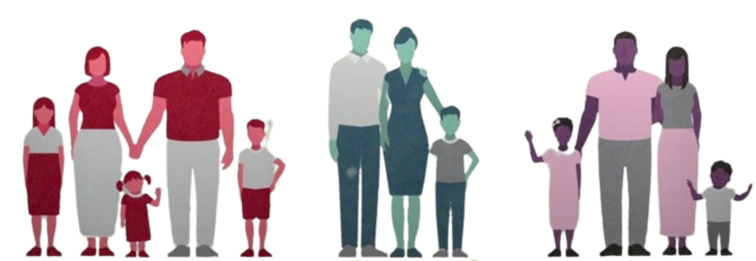
Ảnh hưởng của giá trị gia đình đối với xã hội
Góp phần tạo dựng những giá trị nền tảng mà xã hội cần hướng tới như: bình đẳng, trách nhiệm, yêu thương, đoàn kết, chia sẻ...
Góp phần xây dựng cộng đồng đoàn kết, tương trợ lẫn nhau
Hình thành ý thức trách nhiệm của mỗi cá nhân đối với cộng đồng
Là nhân tố quan trọng góp phần xây dựng xã hội hạnh phúc, văn minh.

Slide 10
NHIỆM VỤ 2
Thực hiện vai trò, trách nhiệm của bản thân trong việc tổ chức cuộc sống gia đình

Slide 11
HĐ 1
Thảo luận về những việc cần làm để tổ chức cuộc sống gia đình
Tổ chức cuộc sống gia đình: là những hoạt động sắp xếp công việc, trách nhiệm của mỗi thành viên trong gia đình một cách có kế hoạch, hợp lí và hiệu quả nhằm hài hoà và thoả mãn nhu cầu của các thành viên trong gia đình.
Theo em, cần làm những việc gì để tổ chức tốt cuộc sống gia đình?

Slide 12
Những việc cần làm để tổ chức cuộc sống gia đình
Sắp xếp các hoạt động sinh hoạt gia đình trong một ngày: làm việc nhà, chuẩn bị bữa ăn, phát triển kinh tế...
Sắp xếp các hoạt động sinh hoạt gia đình trong ngày nghỉ, ngày lễ: du lịch, thăm họ hàng...
Xác định trách nhiệm của từng thành viên trong các công việc gia đình: chia sẻ việc nhà, giúp đỡ nhau trong học tập, chăm sóc lẫn nhau...
Thực hiện những việc làm gắn kết các thành viên trong gia đình: tổ chức sinh nhật, cùng tập thể thao, cùng nấu ăn...
Chia sẻ khi có niềm vui, nỗi buồn.
Hỗ trợ nhau trong các hoạt động
Chăm sóc mọi người khi đau ốm.

Slide 13
Trao đổi những việc làm thể hiện vai trò, trách nhiệm của em trong việc tổ chức cuộc sống gia đình. Thể hiện vai trò, trách nhiệm của em trong việc tổ chức cuộc sống gia đình ở các tình huống cụ thể
HĐ 2
Thực hiện các nhiệm vụ sau đây

Slide 14
Những việc làm thể hiện vai trò, trách nhiệm của em trong việc tổ chức cuộc sống gia đình
Chủ động gợi hỏi khi thấy người thân có biểu hiện buồn, chán... để chia sẻ.
Làm những việc giúp người thân giải toả sự buồn, chán để có thêm năng lượng tích cực.
Chủ động tham gia hoá giải mâu thuẫn, xung đột xảy ra trong gia đình.
Có ý thức mang lại niềm vui cho các thành viên trong gia đình.
Chăm sóc sức khỏe thể chất và quan tâm đến mọi người trong gia đình
Tạo ra những sự kiện, cuộc nói chuyện, hoạt động chung để kéo mọi người cùng thực hiện.
Kết hợp hài hoà giữa nhiệm vụ học tập và giúp đỡ gia đình.
Tham gia phát triển kinh tế gia đình.

Slide 15
Tình huống 1
Thời gian gần đây, em trai S thường đi học hoặc đi chơi thể thao về muộn nên không ăn cơm cùng gia đình. Ngày nghỉ cuối tuần thì thức rất khuya và ngủ dậy muộn. Bố mẹ khá lo lắng về cách sinh hoạt của em trai S. Nếu là S, em khuyên em trai làm gì?
S nói chuyện riêng với em trai, cùng em xây dựng một thời khóa biểu phù hợp của cả 2 anh em và cùng em thực hiện. Gần gũi, khuyên bảo em nên thực hiện lịch sinh hoạt phù hợp để bố mẹ bớt lo lắng muộn phiền.
Theo dõi, giúp đỡ những khó khăn của em trong quá trình thực hiện.
Chỉ ra những lợi ích của việc sinh hoạt phù hợp và tác hại nếu sinh hoạt không phù hợp.

Slide 16
Tình huống 2
Dịp nghỉ lễ 4 ngày sắp tới, gia đình T tổ chức đi du lịch. Vì gia đình có nhiều độ tuổi khác nhau nên những mong muốn, sở thích của mọi người cũng không giống nhau. Bố giao nhiệm vụ cho T tham khảo ý kiến, nhu cầu của các thành viên trong gia đình để lên kế hoạch cho chuyến du lịch. Nếu là T, em sẽ làm gì để hoàn thành nhiệm vụ bố giao?
T nên gặp riêng từng người, trò chuyện để nắm bắt mong muốn của tất cả mọi người trong gia đình.
Từ những mong muốn đó, T sẽ xây dựng kế hoạch để phù hợp tương đối với tất cả mọi người.
Sau khi có kế hoạch cơ bản, T nên tham khảo ý kiến chung của mọi người để cùng hoàn thiện kế hoạch cho kì nghỉ của gia đình.

Slide 17
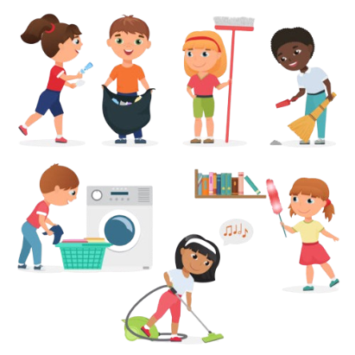
Tình huống 3
Bố mẹ giao cho hai chị em B nấu cơm, chăm sóc vật nuôi, cây trồng khi bố mẹ vắng nhà. B giao việc nào thì em trai cũng không làm. Nếu là B, em sẽ làm gì để em trai thực hiện việc được giao?
B nên giải thích cho em hiểu làm việc nhà và hỗ trợ mọi người là trách nhiệm của người thân trong gia đình.
B không nên chia rạch ròi công việc mà hãy cùng em làm mọi việc, nhờ em giúp đỡ những việc từ nhẹ nhàng đến phức tạp để em cảm nhận được giá trị của bản thân trong công việc. Khi công việc hoàn thành, em cũng cảm thấy bản thân mình có ích.

Slide 18
Chỉ ra những thuận lợi, khó khăn khi em thực hiện vai trò, trách nhiệm của bản thân trong việc tổ chức cuộc sống gia đình
HĐ 3
Chia sẻ
cá
nhân
Khi em thực hiện vai trò, trách nhiệm của bản thân trong việc tổ chức cuộc sống gia đình em trong thực tế, em có được những thuận lợi nào và gặp phải khó khăn nào?

Slide 19
Hãy tích cực phát huy những mặt thuận lợi và cố gắng khắc phục những khó khăn để thể hiện tốt vai trò, trách nhiệm của bản thân trong gia đình.

